Slide 1
兵庫県の 教育の情報化について
令和６年７月30日（火）
兵庫県教育委員会 丹波教育事務所
情報教育専門推進員 塩田 元太

Slide 2
～指導の重点～
第4期プラン3-(1)
教育の情報化の推進
ICTやAI等の技術革新が飛躍的に進化するSociety5.0時代に対応し、新しい時代を創造していくカと意思を育むために、1人1台端末の活用を「日常化」させる。また、教育分野におけるICT活用の意義や必要性を改めて共有しつつ、教職員一人一人のICT活用指導力を向上させ、学習の基盤となる資質•能力のーつである「情報活用能力(情報モラルを含む)」を着実に育成する。さらに、働きがいのある学校づくりを進めるため、校務のデジタル化を図り、教育活動全体を通して情報化を推進する。
１人１台端末の活用の「日常化」

Slide 3
令和６年度重点実施事項
1人1台端末活用の「日常化」
「ひょうごGIGAワークブツク」等の活用を
通じた情報モラル教育の充実

Slide 4
1人1台端末活用の「日常化」の促進
重点項目
児童生徒が1人1台端末を主体的な学びや情報収集等の手段として日常的に活用できるよう、各教科の特性や活用の場面にも留意しつつ、小学校から高校まで一貫して積極的に活用する。

Slide 5
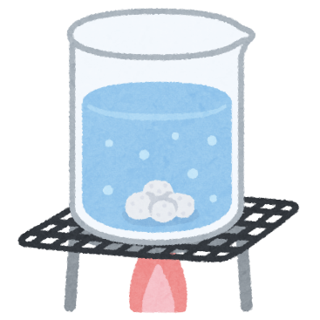
教科の特性
【例】
理科･･･観察の時には写真に残す
実験の時は動画で記録を残す
分析・考察
実験結果を表計算ソフトにまとめ、分析（グラフ化）
社会･･･インターネットで調べ学習
整理・分析・まとめ
国語･･･音読練習（録音）
文章作成ソフトを使ってよりよい文章を考える

Slide 6
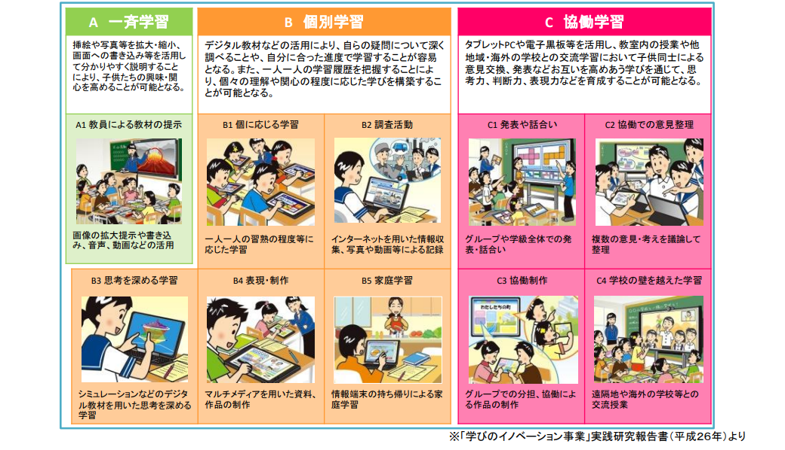
ICTを活用した学習場面

Slide 7
ICTを活用した学習活動の充実
重点項目
学習の基盤となる資質・能力の一つである「情報活用能力(情報モラルを含む)」の育成を図るため、ICTを用いた各教科等における学習活動の充実を図る。また、多様な教育ニーズのある子どもたちに対応する観点も含め、ICTを最大限活用し、「個別最適な学び」と「協働的な学び」の一体的な充実を図り、「主体的•対話的で深い学び」の実現に向けて取り組む。

Slide 8
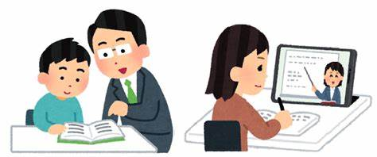
個別最適な学び
（例）
協働的な学び
成果
成果
個別最適な学び
主体的・対話的で深い学び

Slide 9
「個別最適な学び」
児童生徒が自己調整しながら学習を進めていくことができるよう指導することが重要
「指導の個別化」「学習の個性化」

Slide 10
「指導の個別化」
教師が支援の必要な子供により重点的な指導を行うことなどで効果的な指導を実現
子供一人一人の特性や学習進度、学習到達度等に応じ、指導方法・教材や学習時間等の柔軟な提供・設定を行う

Slide 11
「学習の個性化」
子供の興味・関心・キャリア形成の方向性等に応じ、探究において課題の設定、情報の収集、整理・分析、まとめ・表現を行う等、教師が子供一人一人に応じた学習活動や学習課題に取り組む機会を提供することで、
子供自身が学習が最適となるよう調整する

Slide 12
「協働的な学び」
探究的な学習や体験活動などを通じ、子供同士で、あるいは地域の方々をはじめ多様な他者と協働しながら、あらゆる他者を価値のある存在として尊重し、様々な社会的な変化を乗り越え、持続可能な社会の創り手となることができるよう、必要な資質・能力を育成する

Slide 13
☆ICTを活用することで学習活動の
充実を図ることができる

Slide 15
ICTの活用に関する研修の充実
重点項目
学校間または地域間におけるICT活用の差を縮小させ、ICTを活用した学びが実現できるように、実践的な校内研修を計画的に実施し、ICT機器等の基本的な操作や、ICTを効果的に活用する教育方法などを習得する。また、県立総合教育センターにおける講座を積極的に受講するとともに、「兵庫県教育の情報化サイト」に掲載されている教材や多様な実践例等を活用する。

Slide 17
丹波地区の実態 （R5年度学校における教育の情報化実態調査より）

Slide 18
教員のＩＣＴ活用指導力等の実態
Ａ 教材研究・指導の準備・評価・校務などにICTを活用する能力 | できる割合
Ａ－１ 教育効果を上げるために，コンピュータやインターネットなどの利用場面を計画して活用する。 | 94.74%
Ａ－２ 授業で使う教材や校務分掌に必要な資料などを集めたり，保護者・地域との連携に必要な情報を発信したりするためにインターネットなどを活用する。 | 94.88%
Ａ－３ 授業に必要なプリントや提示資料，学級経営や校務分掌に必要な文書や資料などを作成するために，ワープロソフト，表計算ソフトやプレゼンテーションソフトなどを活用する。 | 97.16%
Ａ－４ 学習状況を把握するために児童生徒の作品・レポート・ワークシートなどをコンピュータなどを活用して記録・整理し，評価に活用する。 | 91.18%

Slide 19
Ｂ 授業にＩＣＴを活用して指導する能力 | できる割合
Ｂ－１ 児童生徒の興味・関心を高めたり，課題を明確につかませたり，学習内容を的確にまとめさせたりするために，コンピュータや提示装置などを活用して資料などを効果的に提示する。 | 94.59%
Ｂ－２ 児童生徒に互いの意見・考え方・作品などを共有させたり，比較検討させたりするために，コンピュータや提示装置などを活用して児童生徒の意見などを効果的に提示する。 | 88.48% | 例：FigJam等に意見・考えを書き込 ませ提示することで共有、比較 例：作品の写真を撮って共有、比較
Ｂ－３ 知識の定着や技能の習熟をねらいとして，学習用ソフトウェアなどを活用して，繰り返し学習する課題や児童生徒一人一人の理解・習熟の程度に応じた課題などに取り組ませる。 | 87.06% | 例：各市のタブレットドリルの活用 （本年度新しくなっているため効果 的な活用方法について要研究）
Ｂ－４ グループで話し合って考えをまとめたり，協働してレポート・資料・作品などを制作したりするなどの学習の際に，コンピュータやソフトウェアなどを効果的に活用させる。 | 84.78% | 例：グループでスライド等共同編集 （調べ学習や単元のまとめ） 例：グループで動画にまとめる

Slide 20
Ｃ 児童生徒のＩＣＴ活用を指導する能力 | できる割合
Ｃ－１ 学習活動に必要な，コンピュータなどの基本的な操作技能（文字入力やファイル操作など）を児童生徒が身に付けることができるように指導する。 | 94.17%
Ｃ－２ 児童生徒がコンピュータやインターネットなどを活用して，情報を収集したり，目的に応じた情報や信頼できる情報を選択したりできるように指導する。 | 94.88%
Ｃ－３ 児童生徒がワープロソフト・表計算ソフト・プレゼンテーションソフトなどを活用して，調べたことや自分の考えを整理したり，文章・表・グラフ・図などに分かりやすくまとめたりすることができるように指導する。 | 87.91% | 例：スライドに単元のまとめ (相互評価・教師の作品提示)
Ｃ－４ 児童生徒が互いの考えを交換し共有して話合いなどができるように，コンピュータやソフトウェアなどを活用することを指導する。 | 85.78% | 例：FigJam等に意見・考えを出し合い共有・話し合い

Slide 21
Ｄ 情報活用の基盤となる知識や態度について指導する能力 | できる割合
Ｄ－１ 児童生徒が情報社会への参画にあたって自らの行動に責任を持ち，相手のことを考え，自他の権利を尊重して，ルールやマナーを守って情報を集めたり発信したりできるように指導する。 | 95.16%
Ｄ－２ 児童生徒がインターネットなどを利用する際に，反社会的な行為や違法な行為，ネット犯罪などの危険を適切に回避したり，健康面に留意して適切に利用したりできるように指導する。 | 95.59%
Ｄ－３ 児童生徒が情報セキュリティの基本的な知識を身に付け，パスワードを適切に設定・管理するなど，コンピュータやインターネットを安全に利用できるように指導する。 | 93.31%
Ｄ－４ 児童生徒がコンピュータやインターネットの便利さに気付き，学習に活用したり，その仕組みを理解したりしようとする意欲が育まれるように指導する。 | 93.31%

Slide 22
各校での 「教育の情報化の推進」 をお願いします。

